Slide 1
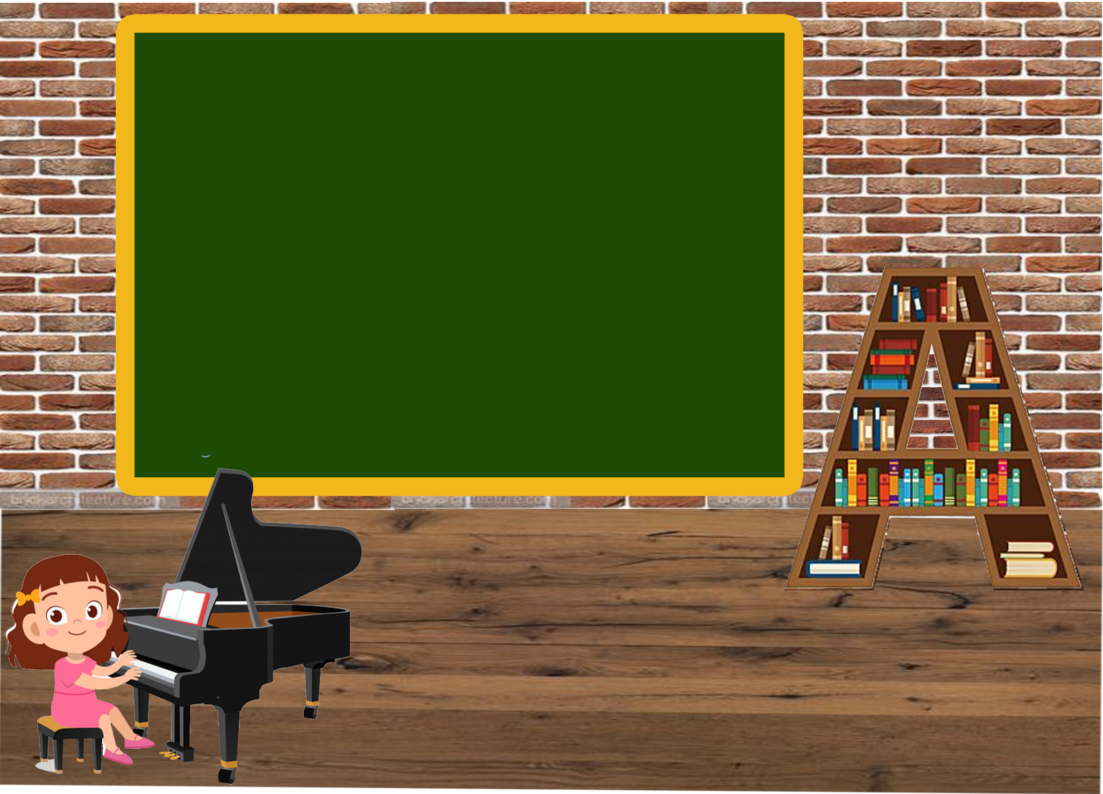


ÂM NHẠC LỚP 5
TIẾT 11
+ TẬP ĐỌC NHẠC:TĐN SỐ 3
+ NGHE NHẠC
Nhớ ơn thầy cô

Slide 2
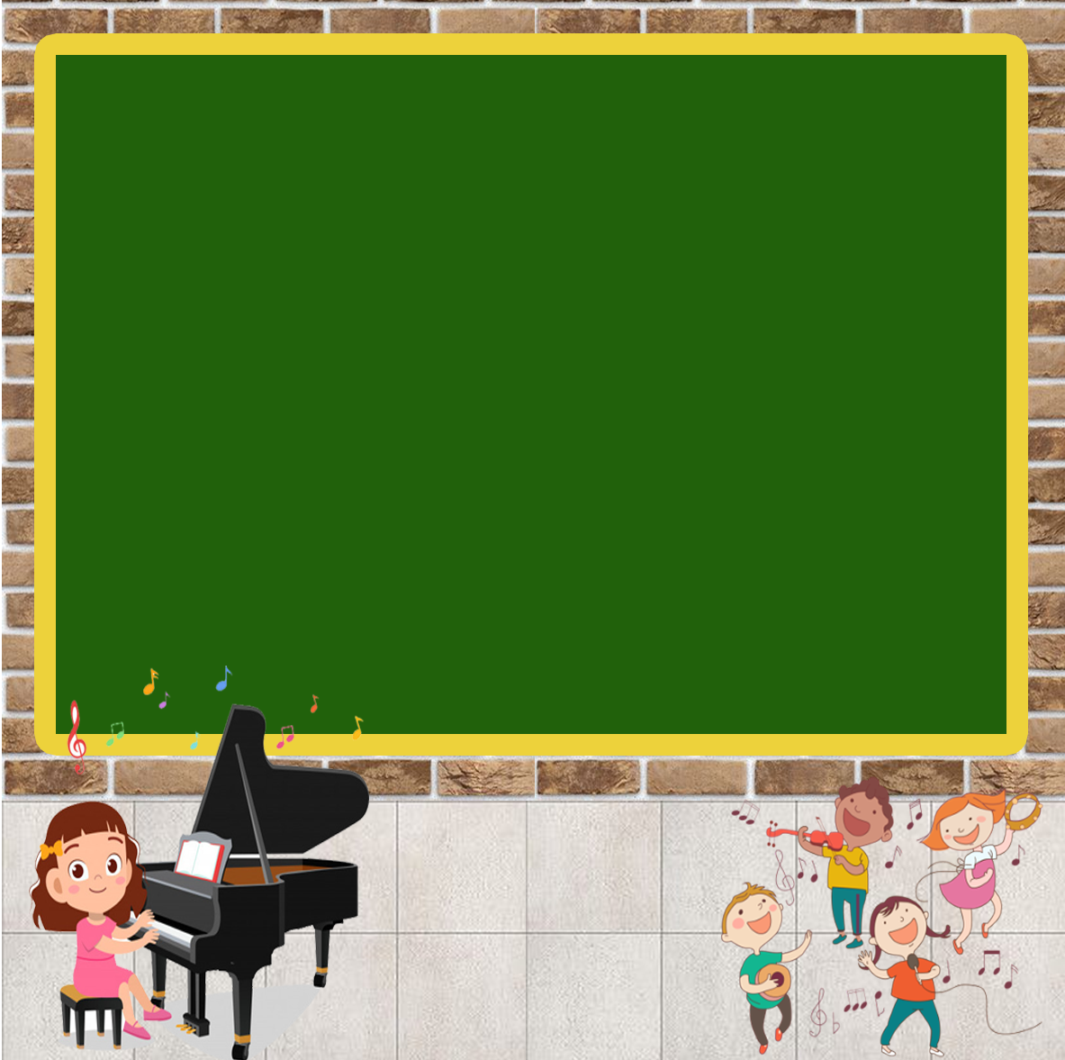
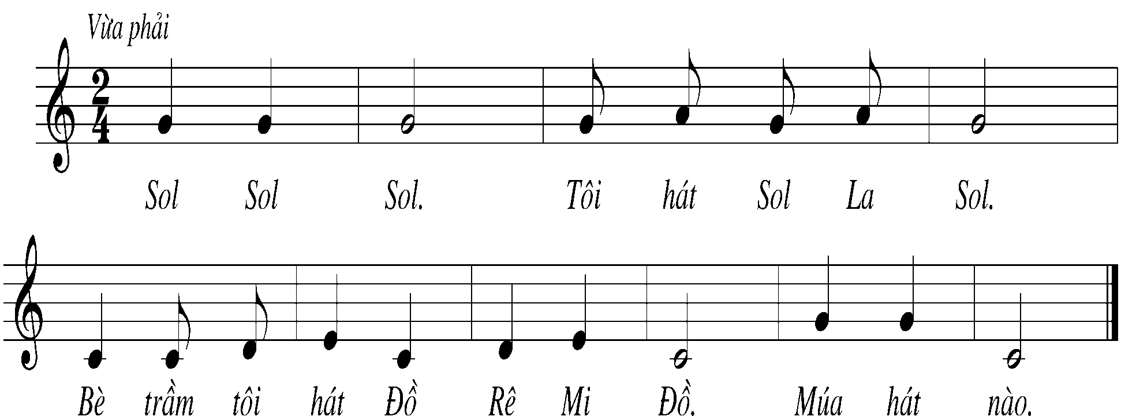

NỘI DUNG 1: TĐN số 3
HĐ TÌM HIỂU-KHÁM PHÁ
- Giới thiệu bài TĐN
Câu 1
Câu 2

Slide 3

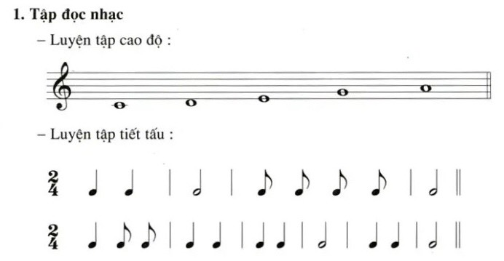
Luyện cao độ-tiết tấu

Slide 4
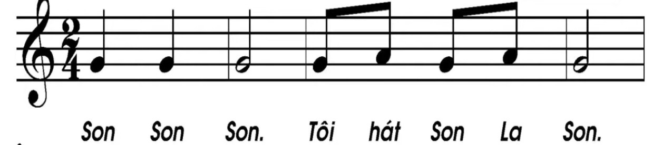
Dạy câu 1
HĐ: LUYỆN TẬP-THỰC HÀNH

Slide 5
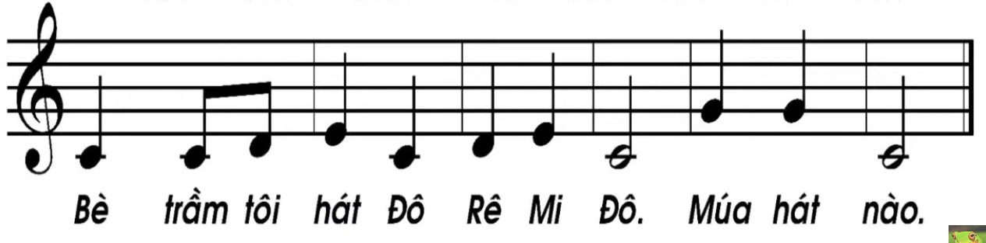
Dạy câu 2

Slide 6
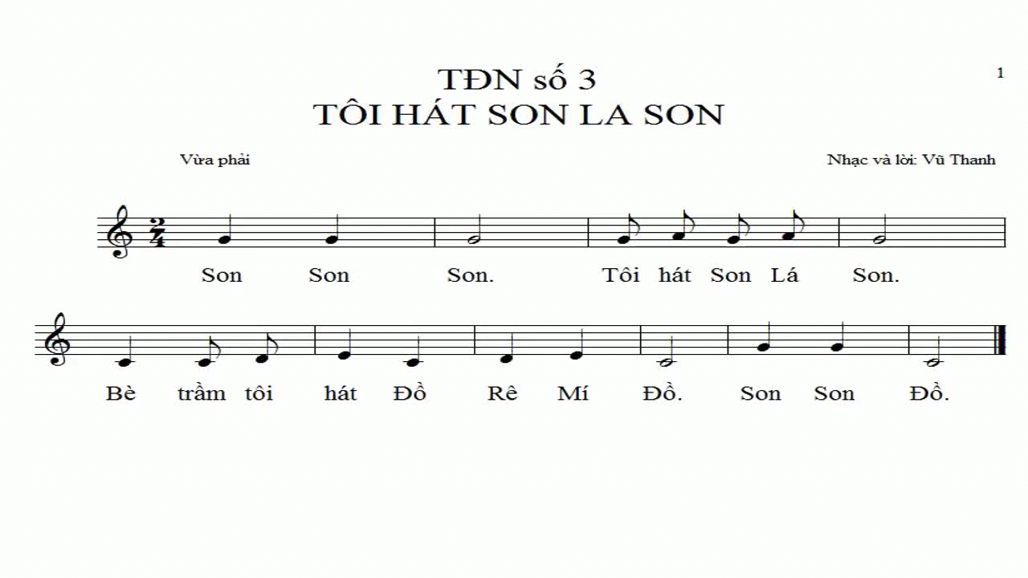
chia lớp thành 2 tổ:
Tổ 1: Đọc nhạc
Tổ 2: nghép lời (ngược lại)

Slide 7
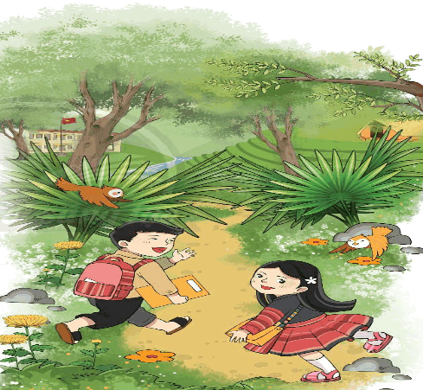

NỘI DUNG 2 NGHE NHẠC: HĐ TÌM HIỂU-KHÁM PHÁ
ĐI HỌC
Nhạc : Bùi Đình Thảo
Lời: Minh Châu- Bùi Đình Thảo
“Đi học” là một bài hát đã ghi lại cảm xúc hồi hộp lần đầu tiên đến trưởng, bài hát có âm hưởng dân ca miền núi phía bắc, với giai điệu rất đẹp và sinh động.
Nhạc sĩ Bùi Đình Thảo sinh ngày 4 tháng 2 năm 1931, quê ở Đồng Văn, Duy Tiên, Hà Nam

Slide 8
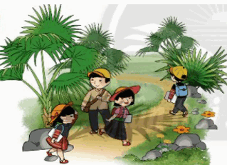
Nghe nhạc lần 1, sau đó hỏi câu hỏi trao đổi về bài hát
Câu 1: Hỏi cảm nhận về bài hát?
Câu 2: Nói về những hình ảnh đẹp, xúc động trong bài hát
Câu 3: Diễn tả một nét nhạc bằng nguyên âm La

